Slide 1
第四章 贪心算法

Slide 2
贪心算法-学习要点
☺ 贪心算法的基本概念与基本要素
☺ 几个实例：
活动安排、最优装载、Huffman编码、
单源最短路径、最小生成树、多机调度问题、
☻ 重点与难点：
关键是如何选择贪心策略；
如何证明你选择的贪心策略能获得最优解
Notes:
算法本身较简单，很少用递归；

Slide 3
贪心算法
择优录取
见到好的就抓住不放
贪心准则( criterion)
在贪心算法中采用逐步构造最优解的方法
在每个阶段，都作出一个看上去最优的决策
不从整体最优上加以考虑，只是局部最优解
贪心法的解可能不是全局最优解
Notes:
贪心算法也称为优先策略
顾名思义是“择优录取”，在某些方面的应用是非常成功的，也是我们设计算法时经常使用的一种策略。国外叫做Greedy method，意即见到好的就抓住不放。
它并不一定对所有问题都成功，但是对某些问题特别简单、有效。
在贪婪算法中采用逐步构造最优解的方法。
在每个阶段，都作出一个看上去最优的决策（在一定的标准下）。决策一旦作出，就不可再更改。作出贪婪决策的依据称为贪婪准则( criterion)。

Slide 4
贪心算法
For i=1 to k do
选择出最大的数，并将它从输入中删除
Endfor
是一种典型的贪心方法，在每一步选择出最大的数。

Slide 5
贪心算法-找零钱
例1：假设有4种硬币，它们的面值分别为二角五分、一角、五分和一分。要找给顾客六角三分钱，希望用数目最少的硬币找给顾客。
选出一个面值不超过六角三分的硬币，即二角五分；
选出一个面值不超过三角八分的最大硬币，即二角五分；
选出一个面值不超过一角三分的最大硬币，即一角；
选出一个面值不超过三分的最大硬币，即一分（3次）。

Slide 6
贪心算法
例2：要找给顾客三角七分钱，如果硬币面值
为11分、7分、5分、1分，希望用数目最少的
硬币找给顾客。
现行人民币
采用贪心策略
可以得到最优解
贪心算法：
11分
11分
11分
7
1分
1分
1分
1分
贪心失败
最优解：
2枚11分硬币
3枚5分硬币
5
Notes:
这种启发式的策略并不总能奏效。在屈婉玲的教材中分析了这种贪心法不成功的原因。

Slide 7
贪心算法-成功示例
单源最短路径问题、
哈夫曼树问题、
最小生成树问题、
以及作业调度等。

Slide 8
§4.1 活动安排问题

Slide 9
活动安排问题
目标：在活动集合中选择最大的相容活动子集合

Slide 10
活动安排问题
选谁？
思路1：最早结束的活动，优先安排。
思路2：最早开始的活动，优先安排。
思路3：占时最少的，优先安排。

Slide 11
活动安排问题
在选择活动时要为未安排的活动留下尽可能多的时间
选谁？
思路：最早结束的活动，优先安排。
将n个活动按结束时间 f 非减序排列

Slide 12
活动安排问题
(1)选择活动1，活动1的结束时间为f1
…
(2)依次检查活动2,3，……n，是否和当前已经
选择的所有活动相容。相容则放入。
……..
1
3
Notes:
假设排好顺序。

Slide 13
活动安排问题
Si是待检测活动i的开始时间。
fj是当前集合A中最晚结束的活动，即最近刚
加入集合A的活动的结束时间。

Slide 14
活动安排问题—练习
思考如下具有11个活动安排的问题？
1 2 3 4 5 6 7 8 9 10 11
5 0 3 5 3 1 8 6 8 12 2
9 6 5 7 8 4 11 10 12 14 13

Slide 15
活动安排问题
将待安排的11个活动按结束时间的非减序排列
 | 6 | 3 | 2 | 4 | 5 | 1 | 8 | 7 | 9 | 11 | 10
 | 1 | 3 | 0 | 5 | 3 | 5 | 6 | 8 | 8 | 2 | 12
 | 4 | 5 | 6 | 7 | 8 | 9 | 10 | 11 | 12 | 13 | 14
1
4
5
7
8
11
12
14
{6,4,7,10}

Slide 16
活动安排问题的贪心算法GreedySelector :
template<class Type>
void GreedySelector(int n, Type s[], Type f[], bool A[])
{ //s存开始时间，f存结束时间，且按结束时间非减续排列；
A[1]=true; //排在第1个的活动最先结束，直接放入A；
int j=1;
for (int i=2;i<=n;i++) { //从第2个活动开始检测
if (s[i]>=f[j]) { A[i]=true; j=i; } //如果相容，放入A
else A[i]=false;
}
}

Slide 17
例：设待安排的11个活动的开始时间和结束时间按结束时间的非减序排列如下：
i | 1 | 2 | 3 | 4 | 5 | 6 | 7 | 8 | 9 | 10 | 11
S[i] | 1 | 3 | 0 | 5 | 3 | 5 | 6 | 8 | 8 | 2 | 12
f[i] | 4 | 5 | 6 | 7 | 8 | 9 | 10 | 11 | 12 | 13 | 14

Slide 18
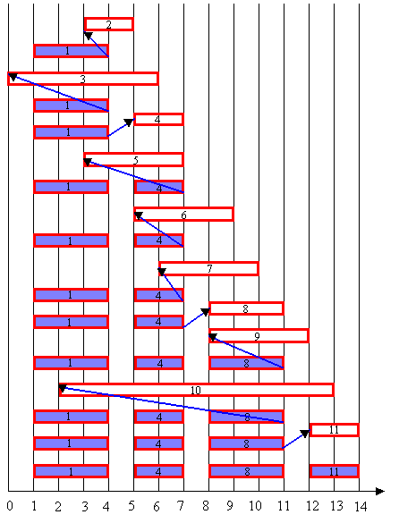
每行相应于算法的一次迭代。
阴影长条表示的活动是已选入集合A的活动
空白长条表示的活动是当前正在检查相容性的活动。
i | 1 | 2 | 3 | 4 | 5 | 6 | 7 | 8 | 9 | 10 | 11
S[i] | 1 | 3 | 0 | 5 | 3 | 5 | 6 | 8 | 8 | 2 | 12
f[i] | 4 | 5 | 6 | 7 | 8 | 9 | 10 | 11 | 12 | 13 | 14
Notes:
该图从上往下看。
大致顺序：
将1放入，检查1和2的相容性，不相容，继续；
检查1和3的相容性，不相容，继续；
检查1和4的相容性；相容，
将4放入；检查4和5的相容性，不相容，继续；
检查4和6的相容性，不相容，继续；
检查4和7的相容性，不相容，继续；
检查4和8的相容性，相容；
将8放入；检查8和9的相容性，不相容，继续；
检查8和10的相容性，不相容，继续；
检查8和11的相容性，相容；将11放入；

Slide 19
活动安排问题-活动安排问题具有贪心选择性质
证明：1)证明活动安排问题有一个最优解以贪心选择开始。
否则，构造
（下面证明B也是该活动安排问题的最优解）

Slide 20
活动安排问题
2)每一步贪心选择→问题的整体最优解
矛盾
对贪心选择次数用数学归纳法即知，贪心算法
GreedySelctor最终产生原问题的最优解。
Notes:
最优解一定包含前k步贪心选择的解

Slide 21
贪心算法
N个输入
约束条件
可行解
贪心策略
最优解
Notes:
约翰选梨。
青色，不熟；
橘色，坏掉的

Slide 22
设有n 个顾客同时等待一项服务。顾客i需要的服务时间为ti,（ 1<=i <= n ）。应如何安排n个顾客的服务次序才能使平均等待时间达到最小?平均等待时间是n 个顾客等待服务时间的总和除以n。

Slide 23
§4.2 贪心算法的基本要素

Slide 24
贪心算法的基本要素
贪心算法通过一系列的选择来得到问题的解。
它所做的每一个选择都是当前状态下局部的
最好选择，即贪心选择。
什么问题
可以采用贪心算法？
Notes:
对于一个具体的问题，如何知道是否可以用贪心算法来解决此问题？能够得到问题的最优解？很难给予肯定的回答。

Slide 25
问题的最优解包含其子问题的最优解
贪心算法的基本要素
(1) 最优子结构性质
约翰选梨
(2) 贪心选择性质
Notes:
可以用贪心方法求解的问题一般具有两个重要的性质。
约翰让梨中，假设最优答案已知，将最优答案中的最大梨去掉，剩余的梨应该是子问题的最优解。

Slide 26
贪心算法的基本要素
所谓贪心选择性质是指所求问题的整体
最优解可以通过一系列局部最优的选择，
即贪心选择来达到。
Notes:
约翰选梨，当前的选择和子问题的解无关，只和以往做出的选择有关。

Slide 27
贪心算法的基本要素
思路-贪心选择性质：
证明每步贪心选择
问题的整体最优解
步骤：
1)假设问题有一个整体最优解，并证明可修改
这个最优解，使其以贪心选择开始。
做了贪心选择后，原问题简化为规模更小的类似子问题。
2)运用数学归纳法证明：
每一步贪心选择→问题的整体最优解。
Notes:
对于一个具体问题，如何证明它是否具有贪心选择性质？ 上面是基本思路

Slide 28
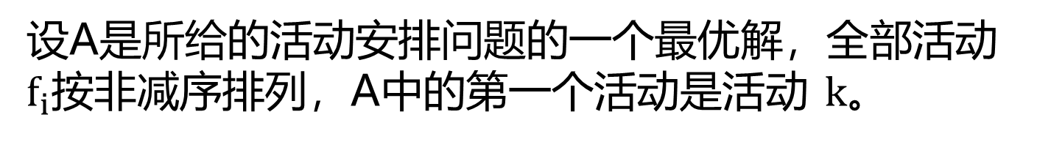
活动安排问题-活动安排问题具有贪心选择性质
证明：1)证明活动安排问题有一个最优解以贪心选择开始。
设A是所给的活动安排问题的一个最优解，全部活动$f_{i}$按非减序排列，A中的第一个活动是活动 $k$。
若 $k=1$则A就是一个以贪心选择开始的最优解；
否则，构造
（下面证明B也是该活动安排问题的最优解）

Slide 29
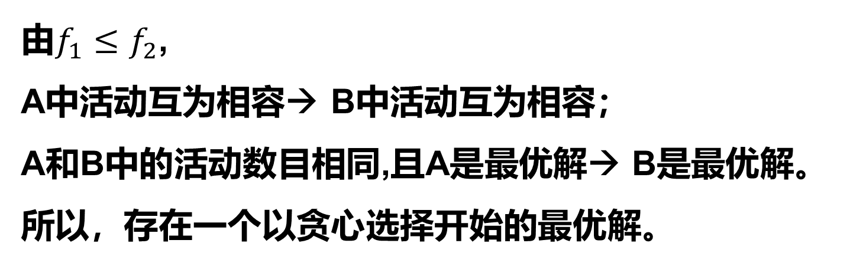
活动安排问题-活动安排问题具有贪心选择性质
证明：1)证明活动安排问题有一个最优解以贪心选择开始。
由$f_{1}≤f_{2}$,
A中活动互为相容→ B中活动互为相容；
A和B中的活动数目相同,且A是最优解→ B是最优解。
所以，存在一个以贪心选择开始的最优解。

Slide 30
活动安排问题
2)每一步贪心选择→问题的整体最优解
矛盾
对贪心选择次数用数学归纳法即知，贪心算法
GreedySelctor最终产生原问题的最优解。

Slide 31
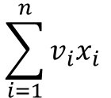
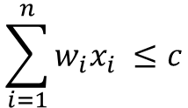


贪心算法-与动态规划算法的差异
要求找出一个n元0-1向量
$${\{x}_{1},x_{2},⋯x_{n}\}$$
$$x_{i}∈\left\{0,1\right\},$$
$$\sum_{i=1}^{n}{{w_{i}x}_{i} ≤c}$$
$$\sum_{i=1}^{n}{{v_{i}x}_{i} }$$
使得
且
达到最大

Slide 32



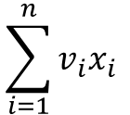
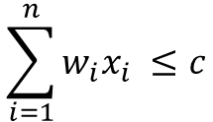
贪心算法
要求找出一个n元向量
$${\{x}_{1},x_{2},⋯x_{n}\}$$
$$1≤i≤n$$
$$\sum_{i=1}^{n}{{w_{i}x}_{i} ≤c}$$
$$\sum_{i=1}^{n}{{v_{i}x}_{i} }$$
$${0≤x}_{i}≤1$$
使得
且
达到最大
贪心算法

Slide 33
贪心算法
用贪心算法求解背包问题的步骤：
2) 按物品的单价，从大到小排序；
3) 单价高的物品优先装包，直至装满。
Notes:
选价值最大的物品，理由是尽可能快地增加背包的总价值。
引发的问题？虽每一步获得了背包价值的极大增长，但背包容量却可能消耗得太快，使得装入背包的物品个数减少，不能保证目标函数达到最大。
选重量最轻的物品，因为这可以装入尽可能多的物品，从而增加背包的总价值。
引发的问题？虽每一步使背包的容量消耗得慢，但背包的价值却没能保证迅速增长，不能保证目标函数达到最大。

Slide 34
贪心算法-练习
解：1)
2)在背包中放入物品2，重量为15，价值为24；
3) 在背包中放入一半物品3
此时背包重量为20，价值为31.5

Slide 35
贪心算法
重量 价值
（1/2， 1/3，1/4） 16.5 24.25
（1，2/15，0） 20 28.2
（0，2/3，1） 20 31
（0，1，1/2） 20 31.5
任意选取策略
价值优先策略
重量最小优先策略
单价高优先策略
选取度量标准是用贪心法求解问题的关键

Slide 36
贪心算法
0-1背包问题的几种贪婪策略：从剩余的物品中
1) 选择可以装入背包的价值最大的物品；
2) 选择可装入背包的重量最小的物品；
不能保证得到最优解

Slide 37
贪心算法-练习
例2
失败
物品1
物品2
贪心算法：
60
160
最优解应为装入后两种物品，价值220

Slide 38
§4.3 最优装载

Slide 39
最优装载
装入
不装入

Slide 40
最优装载
尽可能多的集装箱装上轮船
轮船载重有限
排序
贪心选择策略：重量最轻者优先装载
[算法思路]将装船过程划为多步选择，每步装1个货箱，每次从剩下的货箱中选择重量最轻的货箱。如此下去直到所有货箱均装上船或船上不能再容纳其他任何一个货箱。
Notes:
船可以分步装载，每步装一个货箱，且需要考虑装载哪一个货箱。根据这种思想可利用如下贪心准则：从剩下的货箱中，选择重量最小的货箱。这种选择次序可以保证所选的货箱总重量最小，从而可以装载更多的货箱。根据这种贪心策略，首先选择最轻的货箱，然后选次轻的货箱，如此下去直到所有货箱均装上船或船上不能再容纳其他任何一个货箱

Slide 41
最优装载-贪心算法
例3. 设n=8，[w1,…,w8]=[1001, 2002, 503, 904, 1505, 506, 207, 808]，c=400.
解：所考察货箱的次序为 :7, 3, 6, 8, 4, 1, 5, 2。
7
3
6
8
4
1
5
20
70
120
200
290
390
(1, 0, 1, 1, 0, 1, 1, 1)

Slide 42
最优装载的贪心算法
template < class Type >
void Loading(int x[], Type w[], Type c, int n )
{ int *t = new int [n + 1];
Sort(w, t, n) ; //按货箱重量排序/
for (int i = 1; i < = n; i ++)
x[i] = 0;
for (int i = 1;i<= n && w[t[i]] <= c; i++) {
x[t[i]] = 1;
c-= w[t[i]];
}
} //调整剩余空间/
算法分析:
排序为主要算法时间,所以 T(n)=O(nlogn)

Slide 43
§4.4 哈夫曼编码
Notes:
是一种编码方式，简单、广泛使用的使用不定长编码方法数据文件压缩方法。

Slide 44
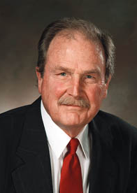
哈夫曼编码-前缀码
Huffman编码是可变字长编码的一种。1952年，David A.Huffman在麻省理工攻读博士时所提出的一种编码方法，并发表于《一种构建极小多余编码的方法》
出现频率高的字符的编码较短，
出现频率较低的字符的编码较长。

Slide 45
哈夫曼编码
字符 （100个） | a | b | c | d | e | f
频率 (次) | 45 | 13 | 12 | 16 | 9 | 5
定长码 | 000 | 001 | 010 | 011 | 100 | 101
变长码 | 0 | 101 | 100 | 111 | 1101 | 1100
定长码：
300
变长码：

Slide 46
哈夫曼编码-前缀码
变长编码解决编码长度的问题？
解码的问题怎么办？

Slide 47
哈夫曼编码-前缀码
定义：对每一个字符规定一个0,1串作为其代码，并要求任一字符的代码都不是其它字符代码的前缀，这种编码称为前缀码。
{0,101,100,111,1101,1100}
a
b
c
d
e
f
0 0 1 0 1 1 1 0 1
a
a
e
b
Notes:
碰到0，很自然地取1位；
碰到1，先取3位，查表，如果有，结束，
如果没有，继续取4位。

Slide 48
哈夫曼编码
5个
100
完全二叉树
1
0
55
a:45
0
1
30
25
6个
0
1
0
1
树叶：字符
c:12
b:13
14
d:16
0
1
前缀码：树根到树叶的路径
{0,101,100,111,1101,1100}
f:5
e:9

Slide 49
哈夫曼编码
100
1
0
55
a:45
0
1
30
25
0
1
0
1
c:12
b:13
14
d:16
0
1
f:5
e:9

Slide 50
哈夫曼编码-问题
定义该编码方案的平均码长：
找到使平均码长达到最小的前缀码编码方案

Slide 51
哈夫曼编码-贪婪思想
频率小的字符，深度大

Slide 52
哈夫曼编码
哈夫曼算法复杂性：

Slide 53
哈夫曼编码
21
15
解：
7
8
9
12
16
9
12
15
16
4次合并
7
8
52
31
21
21
31
15
16
9
12
9
12
15
16
7
8
7
8

Slide 54
哈夫曼编码
路标习惯上：“0”指示某结点到左儿子，
“1”指示某结点到右儿子；
同一父结点的2个儿子结点顺序是任意的，哈夫曼编码不唯一；
最优编码的平均码长是一致的。

Slide 55
哈夫曼编码
52
0
1
21
31
a:100
0
1
0
1
b:101
c:9
d:12
15
e:16
0
1
c:00
.
.
.
a:7
b:8

Slide 56
哈夫曼编码-正确性
01
贪心选择性质证明
02
最优子结构性质证明

Slide 57
哈夫曼编码-正确性
1) 贪心选择性质
设x和y是字符集C中具有最小频率的两个字符，证明存在C的最优前缀码,使x和y具有最长、相同的码长且仅最后一位编码不同。
证明：
设二叉树T表示C的任意一个最优前缀码方案。只要证明可以对T做适当修改后，得到一棵新的二叉树T’, 新树中，x和y是最深叶子且为兄弟。
同时，新树也是C的最优前缀码方案。

Slide 58
哈夫曼编码-正确性
1) 贪心选择性质
设b和c是二叉树T的最深叶子且为兄弟。
证明再将y与c互换没有增加平均码长。
证明将x与b互换没有增加平均码长。

Slide 59
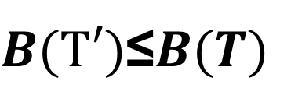
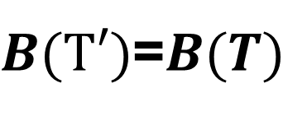
哈夫曼编码-正确性

Slide 60














哈夫曼编码-正确性
$$T^{′}$$
$$B\left(T^{′}\right)≥B\left(T^{′′}\right)$$
$$b$$
$B\left(T\right)≥B\left(T^{′}\right)$ $≥B\left(T^{′′}\right)$
$$y$$
$$x$$
$$c$$
$$B\left(T\right)≤B\left(T^{′′}\right)$$
$$T^{′′}$$
$$B\left(T\right)=B\left(T^{′′}\right)$$
$$b$$
所以，满足贪心选择性质。
$$c$$
$$x$$
$$y$$

Slide 61
哈夫曼编码-正确性
2)最优子结构性质
设T表示C的一个最优前缀码方案。x和y是树T中的叶子节点且为兄弟。z是它们的父亲。
若将z看做是具有频率f(z)=f(x)+f(y)的字符，
则证明树T’=T-{x,y}表示字符集C’=C-{x,y} U {z}的一个最优前缀码即可。

Slide 62
哈夫曼编码
2)最优子结构性质

Slide 63
哈夫曼编码
$$B(T)=B(T^{′})+f(x) +f(y)$$

Slide 64
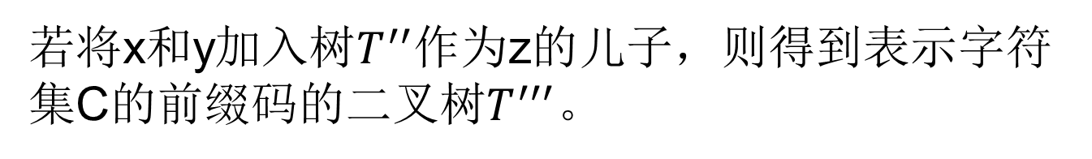

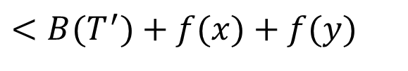
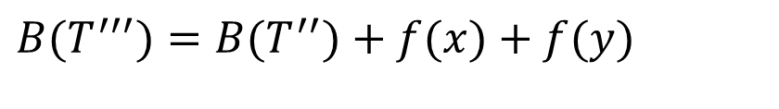
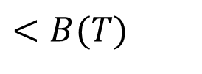
哈夫曼编码
若将x和y加入树$T^{′′}$作为z的儿子，则得到表示字符集C的前缀码的二叉树$T^{′′′}$。
$$B(T^{′′′})=B(T^{′′})+f(x)+f(y)$$
$$<B(T^{′})+f(x)+f(y)$$
$$T^{′′′}$$
$$<B(T)$$
这与
T为最优矛盾
Notes:
T’’’与T‘’之间也遵从这种关系。

Slide 65
哈夫曼编码---小结
01
哈夫曼编码问题
02
哈夫曼问题的贪心策略
03
理解哈夫曼算法的正确性

Slide 66
给定k 个排好序的序列s1 , s2,……, sk , 用2 路合并算法将这k 个序列合并成一个序列。假设所采用的2 路合并算法合并2 个长度分别为m和n的序列需要m + n -1次比较。
（1）试设计一个算法确定合并这个序列的最优合并顺序，使所需的总比较次数最少。
（2）为了进行比较，还需要确定合并这个序列的最差合并顺序，使所需的总比较次数最多。
算法开始，处理，结束

Slide 67
哈夫曼编码-练习
设在1000个字母的文章中各字母出现的频率为:a:83, b:14, c:28, d:38, e:131, f:29, g:20, h:53......，求最优编码。

Slide 68
396
1
0
155
241
0
1
0
1
72
110
131
83
0
1
0
1
34
38
53
57
0
1
0
1
14
20
a:01 ; b:0000; c:1010; d:001;
e:11; f:1011; g:0001; h:100
28
29

